Slide 1
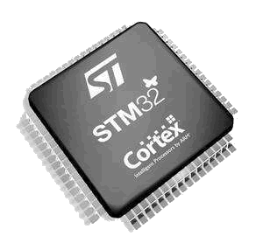


江苏信息职业技术学院
智能工程学院
4.2 LED单灯闪烁之定时器延时（阻塞方式）

Slide 2
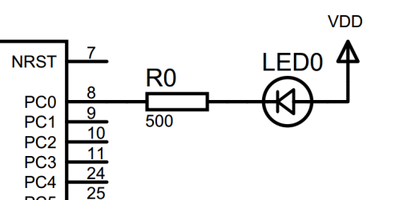

能力目标：
理解单片机定时器的基本工作原理，掌握通过阻塞方式实现的单片机定时器延时程序的编制方法。
任务要求：
仿真电路如图所示，任务要求同3.1，即LED0以1秒为周期闪烁，要求延时必须通过定时器的阻塞方式实现。

Slide 3
4.2.1 STM32的定时器
（1）定时器概述
定时器是一类十分重要的单片机片内外部设备（简称“片内外设”），STM32F103系列单片机最多支持8个定时器，如表所示。
类别 | 定时器 | 计数器分辨率 | 计数器类型 | 预分频系数 | 产生DMA请求 | 捕获/比较通道 | 互补输出
高级 | TIM1、TIM8 | 16位 | 向上、向下、中央对齐 | 1~65536 | 可以 | 4 | 有
普通 | TIM2、TIM3、TIM4、TIM5 | 16位 | 向上、向下、中央对齐 | 1~65536 | 可以 | 4 | 无
基本 | TIM6、TIM7 | 16位 | 向上 | 1~65536 | 可以 | 0 | 无

Slide 4
除了上述8个定时器之外，还有2个看门狗定时器（1个独立看门狗、1个窗口看门狗）和1个系统嘀嗒定时器（也称“SysTick定时器”）。
STM32的定时器不仅数量丰富，功能也十分强大：
◆基本定时器除了具备基本的定时功能之外，部分还为DAC（Digital to Analog Converter，数模转换器）提供一个触发通道。
◆普通定时器在具备基本定时器的功能之外，还具备输入捕获、输出比较、单脉冲输出，PWM（Pulse Width Modulation，脉冲宽度调制）信号输出、正交编码器等功能。
◆高级定时器在具备普通定时器的功能之外，还具备可输出带死区控制的互补PWM信号、紧急制动、定时器同步等功能，最多可以输出6路PWM信号。

Slide 5
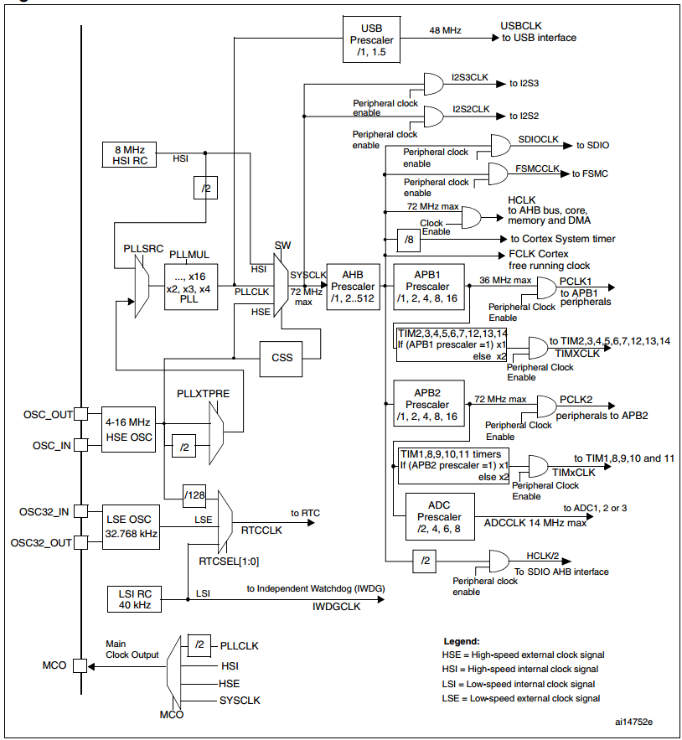
STM32F103R6内部仅保留TIM1、TIM2、TIM3三个定时器。
（2）定时器基本定时功能
定时器最基本的功能就是定时，本质上就是对周期性脉冲信号进行计数。由于STM32时钟树结构的复杂性，因此不同的定时器未必采用相同的时钟信号源，详见右图。

Slide 6
STM32的定时器具有三种不同的计数模式：
◆向上计数模式：从默认初始值0开始做加法计数，加到预设值，产生一次溢出事件，自动复位至初始值0开始新一轮的计数，这也是定时器最常用的计数模式。
◆向下计数模式：从设定初始值开始做减法计数，减到0，产生一次溢出事件，自动复位至初始值ARR开始新一轮的计数。
◆中央对齐计数模式：在默认初始值0与预设值之间，先做向上（加法）计数，再做向下（减法）计数，完成一个计数周期之后产生一次溢出事件，接着进行新一轮的计数。
通常采用向上计数模式。

Slide 7
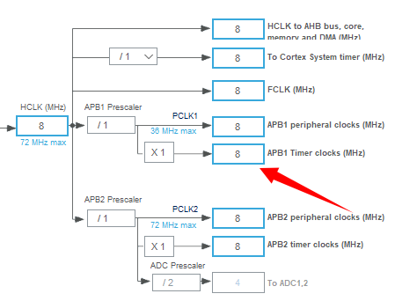
由时钟树示意图可知，TIM3的时钟源来自于APB1（Advanced Peripheral Bus 1，高级外设总线1），其频率可以在下图所示STM32CubeIDE的“Clock Configuration”（时钟配置）中直接设定，这里我们采用缺省设定8MHz。

Slide 8
APB1 Timer clocks脉冲再经过一个定时器TIM3专属的预分频器再分频之后才能成为TIM3的计数脉冲，预分频参数保存在一个16位的寄存器TIM3_PSC（后简称PSC，PreScale）之中，此时TIM3的计数脉冲周期T_{CNT}和APB1 Timer clocks频率f_{CLK}之间的关系是：
STM32所有的定时器都是16位定时器，即计数范围为0~65535，我们可以根据实际需要设定定时器的预设值，也叫自动重载寄存器TIM3_ARR（后简称ARR，Auto Reload Register），此时TIM3采用向上计数模式的一次溢出时间或者说一个计数周期T_{OUT}的计算公式是：

Slide 9
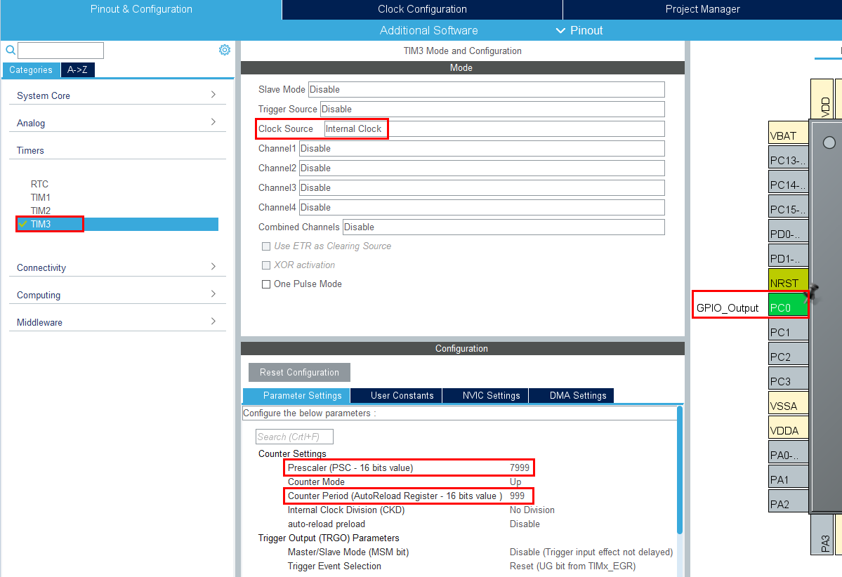
4.2.2 任务程序的编写
首先是工程的图形化参数配置，如图所示，将连接LED的引脚PC0设为“GPIO_Output”模式，定时器选用普通定时器TIM3，时钟信号源选择“Internal Clock”（内部时钟）。

Slide 10
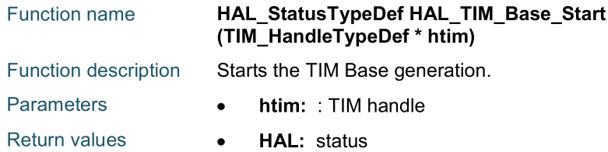
这里需要填写定时器的PSC和ARR两个参数，不妨设定PSC为7999、ARR为999，套用公式验证计算定时器的计数脉冲周期：
定时器一次溢出时间：
本次任务需要用到的新的API函数有：
① 定时器启动函数（不开中断） HAL_TIM_Base_Start

Slide 11
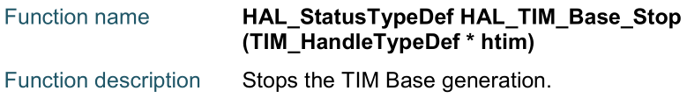

例程：
② 定时器停止函数（不开中断） HAL_TIM_Base_Stop
例程：
//运行定时器TIM3
if( HAL_TIM_Base_Start(&htim3) != HAL_OK ) { Error_Handler(); }
//停止定时器TIM3
if( HAL_TIM_Base_Stop(&htim3) != HAL_OK ) { Error_Handler(); }

Slide 12

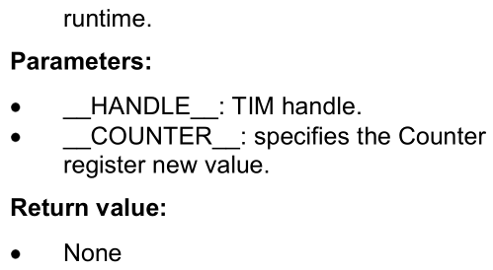
需要用到的宏定义有：
① 设定定时器当前计数值宏 __HAL_TIM_SET_COUNTER
例程：
__HAL_TIM_SET_COUNTER(&htim3,0); //将定时器TIM3当前计数值设定为0

Slide 13
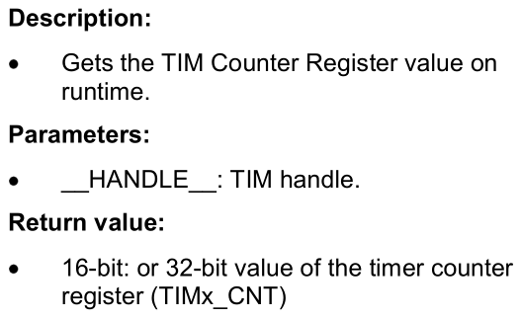
② 获取定时器当前计数值宏 __HAL_TIM_GET_COUNTER
例程：
（现场操作演示…）
//读取定时器TIM3当前计数值
uint16_t cnt = __HAL_TIM_GET_COUNTER(&htim3);

Slide 14
技能训练：
修改任务3.3程序，将流水灯中的延时程序由软件延时改为定时器阻塞方式。

Slide 15
To be continued...

